Slide 1

Tecnologia Para Idosos
Grupo:
- Bruno Castanheira Marquezine
- Daniel Bezerra Alves
- Fernando Lucio Mello do Couto

Slide 2

Estrutura da apresentação
Introdução;
História de Usuários;
Requisitos Funcionais;
Requisitos Não Funcionais;
Arquitetura da Solução;
Tecnologias Utilizadas;
Demonstração da Aplicação;

Slide 3

Introdução
Problema;
Objetivos;
Justificativa;
Publico Alvo;
1/7

Slide 4
Estrutura da apresentação
Introdução;
História de Usuários;
Requisitos Funcionais;
Requisitos Não Funcionais;
Arquitetura da Solução;
Tecnologias Utilizadas;
Demonstração da Aplicação;

Slide 5

História de Usuários
Eu como...Persona | Quero/Preciso...Funcion. | Para...Motivo/Valor
Usuário do sistema | Visualizar tutoriais | Aprendizado
Usuário do sistema | Acessar glossário | Verificar o significado de um termo
Usuário do sistema | Me cadastrar no portal | Tornar administrador e obter permissão para cadastro de tutoriais
Administrador do sistema | Cadastrar um novo tutorial | Divulgar o tutorial no portal
Administrador do sistema | Editar tutoriais cadastrados | Modificar informações em tutoriais devido as mudanças tecnológicas que podem surgir
Administrador do sistema | Excluir tutoriais cadastrados | Remoção de tutoriais de tecnologias que tornaram-se obsoletas ou que entraram em desuso
2/7

Slide 6
Estrutura da apresentação
Introdução;
História de Usuários;
Requisitos Funcionais;
Requisitos Não Funcionais;
Arquitetura da Solução;
Tecnologias Utilizadas;
Demonstração da Aplicação;

Slide 7

Requisitos Funcionais
ID | Descrição do Requisito | Prioridade
RF-001 | O sistema deve apresentar, para cada tipo de tecnologia sua descrição correspondente | MÉDIA
RF-002 | A página inicial do site deverá conter botões que direcione o usuário para o tutorial desejado | ALTA
RF-003 | O sistema deverá conter um campo para cadastro de usuários professores | ALTA
RF-004 | O site precisa ter uma página de login para usuários já cadastrados | ALTA
RF-005 | O site deve conter uma página para cadastro de novos tutoriais | ALTA
RF-006 | O site precisa conter a opção de edição de tutoriais por usuários já cadastrados | MÉDIA
RF-007 | O site precisa conter a opção de excluir tutoriais por usuários já cadastrados | MÉDIA
RF-008 | O site deverá conter uma página para visualização de tutoriais cadastrados | ALTA
RF-009 | O site deverá conter uma interface diferenciada para usuários com e sem cadastro | MÉDIA
3/7

Slide 8
Estrutura da apresentação
Introdução;
História de Usuários;
Requisitos Funcionais;
Requisitos Não Funcionais;
Arquitetura da Solução;
Tecnologias Utilizadas;
Demonstração da Aplicação;

Slide 9
Requisitos não Funcionais
ID | Descrição do Requisito | Prioridade
RNF-001 | O site deve ser compatível com os principais navegadores do mercado | ALTA
RNF-002 | Deve processar requisições do usuário em no máximo 5s | BAIXA
RNF-003 | O sistema deverá ser desenvolvido em linguagem HTML | ALTA
RNF-004 | O sistema deve ser responsivo para rodar em dispositivos móveis | MÉDIA
RNF-005 | O sistema deverá se comunicar com o localstorage | ALTA
RNF-006 | A aplicação terá utilização de JavaScript | BAIXA
RNF-007 | O sistema deverá ter alta disponibilidade | MÉDIA
4/7

Slide 10
Estrutura da apresentação
Introdução;
História de Usuários;
Requisitos Funcionais;
Requisitos Não Funcionais;
Arquitetura da Solução;
Tecnologias Utilizadas;
Demonstração da Aplicação;

Slide 11
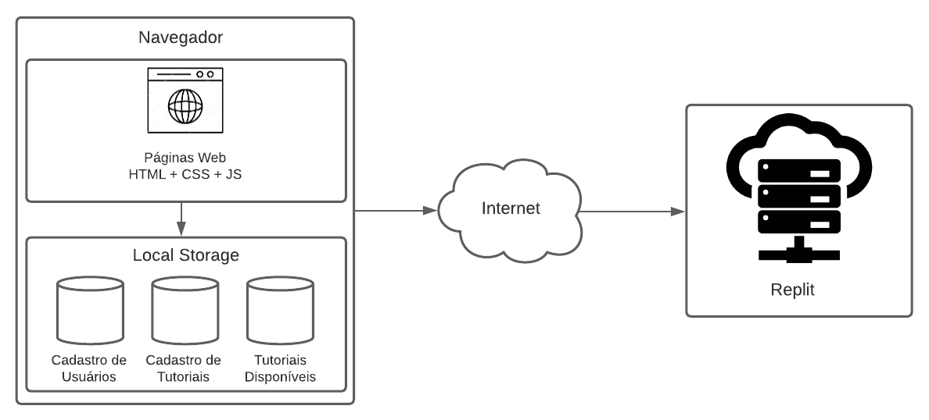
Arquitetura da Solução
5/7

Slide 12
Estrutura da apresentação
Introdução;
História de Usuários;
Requisitos Funcionais;
Requisitos Não Funcionais;
Arquitetura da Solução;
Tecnologias Utilizadas;
Demonstração da Aplicação;

Slide 13

Tecnologias Utilizadas
HTML 5 - Estrutura básica do site (texto, inserção de imagens);
CSS 3 - Estilização do site;
JavaScript - Elementos de interação no site;
Git - Controle de versão dos documentos do projeto;
GitHub - Repositório remoto do código-fonte e como ferramenta de gerenciamento de projeto.
Lucidchart - Elaboração do Projeto de Interfaces (Wireframes, UserFlow, etc).
Visual Studio Code - Editor de código.
Power Point - Elaboração de apresentações.
Replit - Hospedagem do site.
Localstorage - Banco de dados.
6/7

Slide 14
Estrutura da apresentação
Introdução;
História de Usuários;
Requisitos Funcionais;
Requisitos Não Funcionais;
Arquitetura da Solução;
Tecnologias Utilizadas;
Demonstração da Aplicação;

Slide 15

Fim da apresentação!
7/7

